Slide 1
আজকের ক্লাসে উপস্থিত সকলকে
স্বাগত

Slide 2
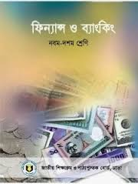
শিক্ষক পরিচিতি
নাম:শেখ মনিরুজ্জামান
সহকারী শিক্ষক (ব্যবসা শাখা)
মধ্যডাংগা আদর্শ মাধ্যমিক বিদ্যালয়।
দৌলতপুর,খুলনা।
শ্রেণি : ১০ম
বিষয় : ফিন্যান্স এন্ড ব্যাংকিং
অধ্যায় : ১১
সময় : ৫০ মিনিট
তারিখ :

Slide 3
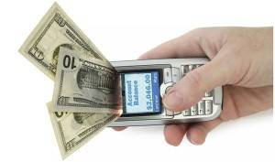
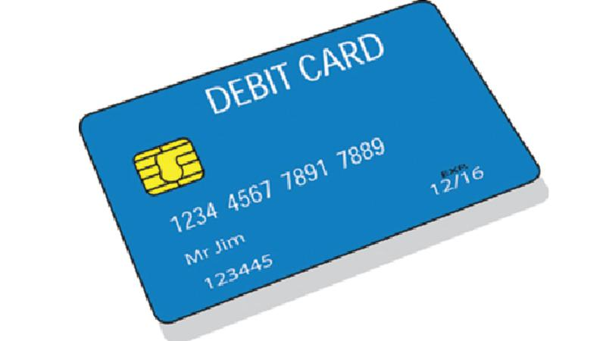
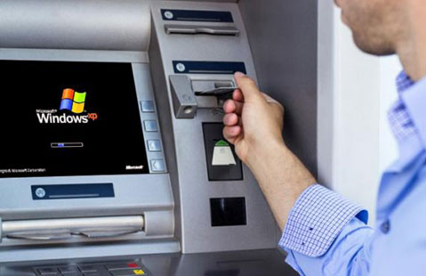

Slide 4
ইলেকট্রনিক ব্যাংকিং এর বিভিন্ন পণ্য ও সেবা

Slide 5
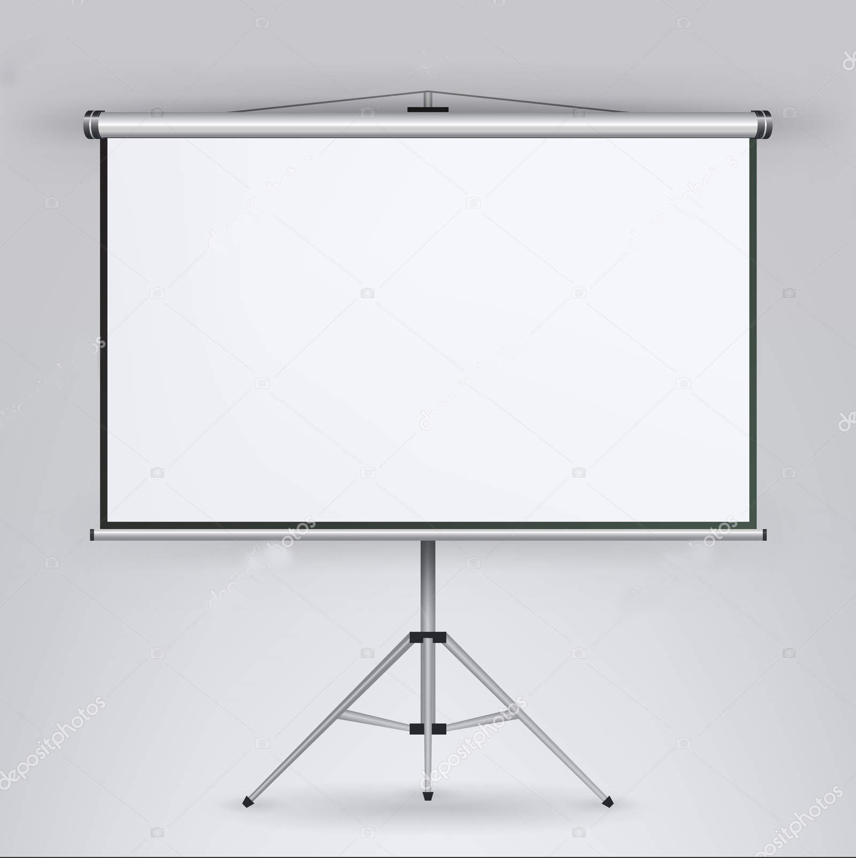
এই পাঠ শেষে শিক্ষার্থীরা...
১। ইলেকট্রনিক ব্যাংকিং পণ্য কী তা বলতে পারবে ;
২। ইলেকট্রনিক ব্যাংকিংএর বিভিন্ন সেবা সম্পর্কে ব্যাখ্যা করতে পারবে ;
৩। ইলেকট্রনিক ব্যাংকিংএর বিভিন্ন পণ্য ও সেবার অবদান মূল্যায়ন করতে পারবে।

Slide 6
যে সকল ইলেকট্রনিক ডিভাইস ব্যবহার করে ব্যাংকিং লেনদেন সম্পন্ন করা হয় তাকে ইলেকট্রনিক ব্যাংকিং পণ্য বলে।
Notes:
চিত্রগুলো সম্পর্কে শিক্ষার্থীদের বিভিন্ন প্রশ্ন জিজ্ঞাসা করব।

Slide 7
পাঠ পর্যালোচনা

Slide 8
একক কাজ
সময়
৩ মিনিট
১। ইলেকট্রনিক ব্যাংকিং পণ্য কাকে বলে ?

Slide 9
ইলেকট্রনিক ব্যাংকিং সেবার কিছু পণ্য
এটিএম
ফোন ব্যাংকিং
এসএমএস ব্যাংকিং
ইন্টারনেট ব্যাংকিং
এনি ব্রাঞ্চ ব্যাংকিং
ডেবিট কার্ড ও ক্রেডিট কার্ড

Slide 10
ডেবিট কার্ড
ক্রেডিট কার্ড
এটা একধরনের ইলেকট্রনিক প্লাস্টিক কার্ড, যা ব্যাংক তার গ্রাহকের জন্য ইস্যু করে থাকে। এই কার্ডের মাধ্যমে নগদ টাকা ছাড়াই গ্রাহক কেনা-কাটা করতে পারে এবং প্রয়োজনে এটিএম মেশিন থেকে নগদ টাকা উত্তোলন করতে পারে।

Slide 11
এটিএম
এটিএম (Automated Teller Machine) একধরনের ইলেকট্রনিক যন্ত্র, যার মাধ্যমে গ্রাহক ব্যংকের কর্মচারীর উপস্থিতি ছাড়া প্রাথমিক কিছু লেনদেন করতে পারে।

Slide 12
সময়
৫ মিনিট
জোড়ায় কাজ
ডেবিট কার্ড এবং ক্রেডিট কার্ড এর পার্থক্য লিখ।

Slide 13
ফোন ব্যাংকিং
এসএমএস ব্যাংকিং
টেলিফোন ব্যাংকিং একধরনের ব্যাংকিং সেবা, যার মাধ্যমে গ্রাহক ব্যাংকিং লেনদেন ফোনের মাধ্যমে সম্পন্ন করে থাকে।
মোবাইল এসএমএসের মাধ্যমে বিভিন্ন ব্যাংকিং সেবা প্রদান করাকে এসএমএস ব্যাংকিং বলে।

Slide 14
ইন্টারনেট ব্যাংকিং
ইন্টারনেট ব্যাংকিংয়ের মাধ্যমে গ্রাহক ব্যাংকের একটি নিরাপদ ওয়েবসাইটে নাম এবং পাসওয়ার্ড দ্বারা নিবন্ধিত হয়ে থাকে। যথাযথ তথ্য প্রদানের পর গ্রাহক পৃথিবীর যেকোনো প্রান্ত থেকে যেকোনো সময় তার হিসাবের বিবরণী, তহবিল স্থানান্তর, বিল প্রদানসহ অন্যান্য লেনদেন ইন্টারনেটের মাধ্যমে করতে পারে।

Slide 15
সোনালী ব্যাংক
অগ্রণী ব্যাংক
জনতা ব্যাংক
চট্রগ্রাম
চট্রগ্রাম
চট্রগ্রাম
সোনালী ব্যাংক
অগ্রণী ব্যাংক
জনতা ব্যাংক
ঢাকা
ঢাকা
ঢাকা
এনি ব্রাঞ্চ ব্যাংকিং
এর মাধ্যমে গ্রাহক এক জায়গায় অথবা একটি শাখায় হিসাব খুলে দেশের অন্য যেকোনো শাখায় তার লেনদেন করতে পারে।

Slide 16
সময়
১০ মিনিট
দলীয় কাজ
❖ “ইলেকট্রনিক ব্যাংকিং পণ্য ব্যবহারের ফলে আমাদের জীবনযাত্রার মান অনেক উন্নত হয়েছে”, উক্তটি বিশ্লেষণ কর।

Slide 17
মূল্যায়ন
১। কোন কার্ডের মাধ্যমে বাকীতে মালামাল ক্রয় করা যায়?
☑
ক্রেডিট কার্ড
2। কোন কার্ডের জন্য ব্যাংকে কোন হিসাব থাকার বাধ্যবাধকতা নাই ?
ক্রেডিট কার্ড
☑
3। ATM এর পূর্ণরুপ কী ?
(ক)Automated Teller Machine
☑
৪। কোন সেবার মাধ্যমে ব্যাংকের যে কোন শাখা থেকে টাকা উত্তোলন করা যায়?
(খ)এনি ব্রাঞ্চ ব্যাংকিং
☑

Slide 18
বাড়ির কাজ
✦ কোন ইলেক্ট্রনিক ব্যাংকিং পণ্যের মাধ্যমে বাকীতে কেনাকাটা করা যায় ? ব্যাখ্যা কর।

Slide 19
ধন্যবাদ

